Slide 1

Музей страшных мест
Михайлов Илья 22919/1
GitHub – https://github.com/cvrsdz/MDK/tree/main

Slide 2
Предметная область
Сайт для покупки билетов на туры в музее Страшных Мест который сможет одновременно обрабатывать до 3 тыс. человек. У сайта будет защита информации.
2/11

Slide 3
Модель жизненного цикла
Разработка требований
Планирование
Создание Дизайна
Написание кода
Тестировака
Инсталляция
Каскадная модель
Сопровождение
3/11

Slide 4
Графический интерфейс
Принцип простоты
Принцип видимости
Принцип повторного использования
4/11

Slide 5
Уровни доступа
Обычный Пользователь
Администратор сайта
5/11

Slide 6
Карта сайта
Главная страница
о компании
туры
покупка билетов
новости
личный кабинет
контакты
вход
админ панель
поддержка
сертификация
расписание
настройки
регистрация
отзывы
оформление заказа
6/11

Slide 7
Функции
Функции входа в аккаунт
Функции просмотра туров
Функции просмотра отзывов
Функции просмотра личного кабинета
Функции просмотра прошедших туров
Функции просмотра фотографий
Функции просмотра новостей
Функции просмотра контактов и соц. сетей
Функции выбора билетов
Функции обращения к поддержке
Функции просмотра информации о компании
Функции редактирования сайта
Функции обновления информации на сайте.
7/11

Slide 8
Ошибка из руководства оператора
Ошибка при попытке входа
8/11

Slide 9
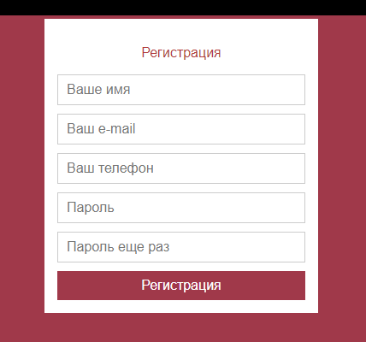
Тестирование
– Форма для регистрации на сайте
Вид тестирования функциональный
9/11

Slide 10
Матрица
10/11

Slide 11
Музей страшных мест
Михайлов Илья 22919/1
GitHub – https://github.com/cvrsdz/MDK/tree/main
11/11

